Slide 1



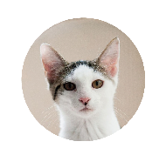

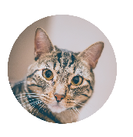
可愛い猫ちゃんが新しい飼い主を募集中です !
電話番号：00-000-0000
お問い合わせ
ホームホームページ：http://www
メールアドレス:-------＠gmail.com
会えるのを楽しみに待っているにゃ！
にゃんこ里親協会

